Slide 1
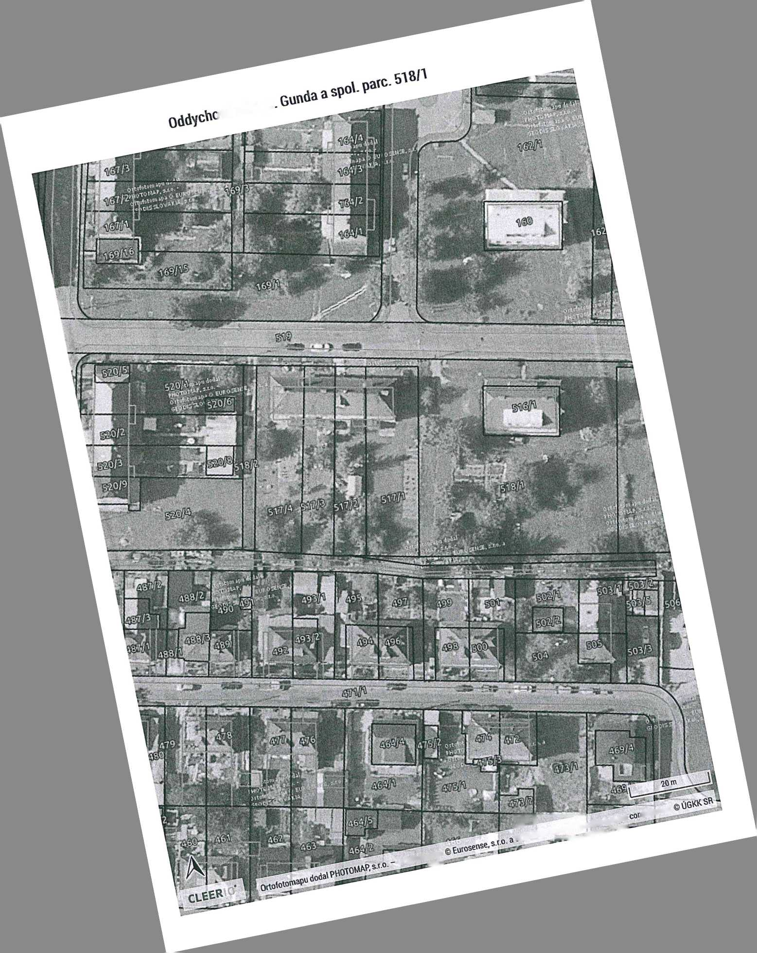
_{jVá}xóv\aP
V.’f-S _{r}-\&íV;V¡ £
U
ESäs®
,y\bu'-^{0ts}'
OttotoW^S-

Slide 2
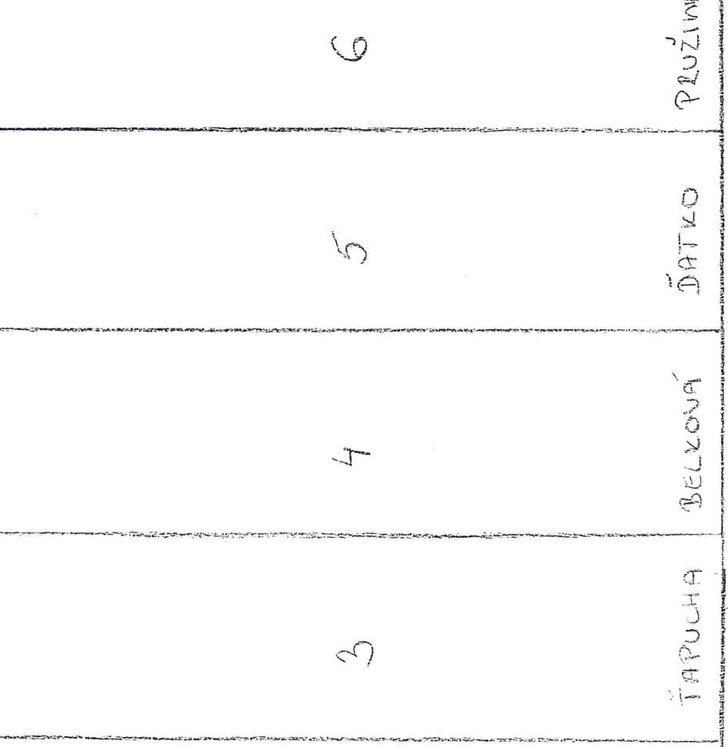
p"
1
j
f
cr
í
r
?
i
t
t
ľ
í
!
i
I
\
i
c
líe
i
l
i
!
j
j
i
í
j-
dľ í
S
í
í
«SÇtffW«
í
é
<s
»
ŕ
ď
^ <*)
—N.
"OX
I
í
'S

Slide 3
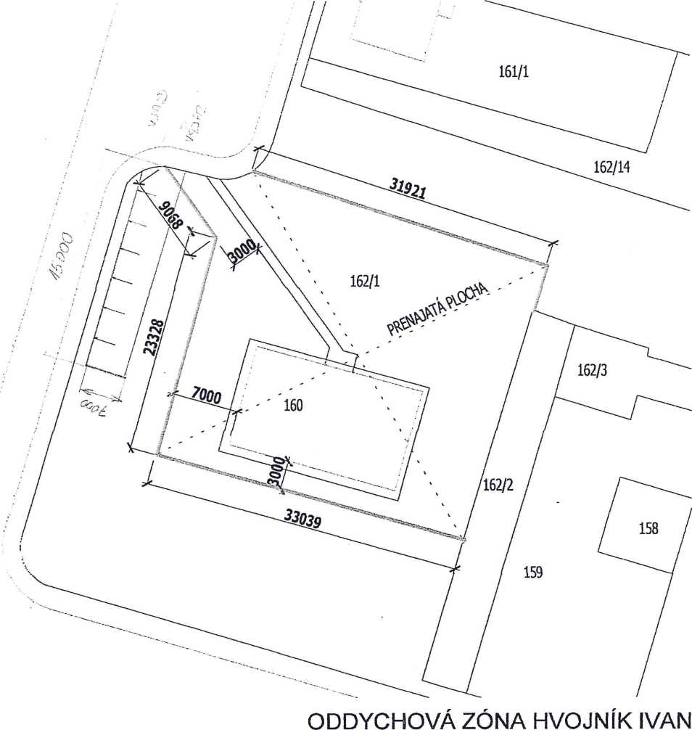
Príloha v. í.
^raíiíké vvznaceme prenajatých píôch
Nájamca:
Spoločenstvo vlastníkov bytov a nebytových priestorov „BYTOVÁ JEDNOTKA“
Štúrova 99, 972 71 Nováky, SR
Registri spoločenstiev vlastníkov bytov a nebytových priestorov IVeS Ivan Hvojnik
-sa sídlom / miestom podnikania:
zapísaný v:
utedseda:
6

Slide 4
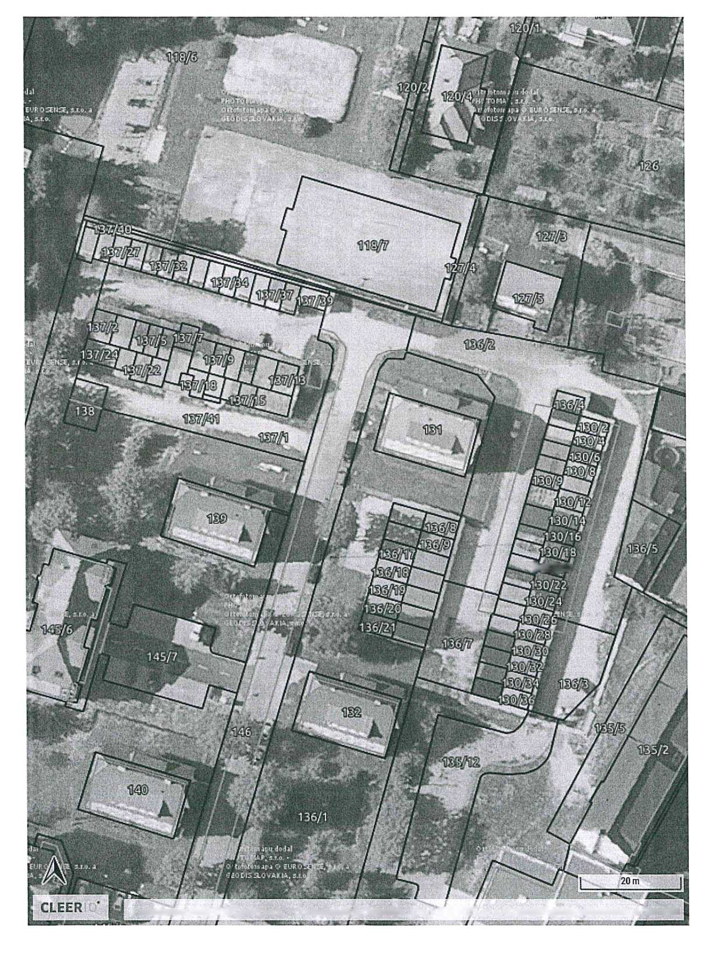
Oddychová zóna p. Oršula - bytový dom n 5 na pare. 131
ri‘30/20
Ortofotomapu dodal PHOTOMAP, s.r.o. - Ortofotomapa © Eurosense, s.r.o. a SURVEYE, s.r.o, © OpenStreetMap contributors, © ÚGKK SR

Slide 5
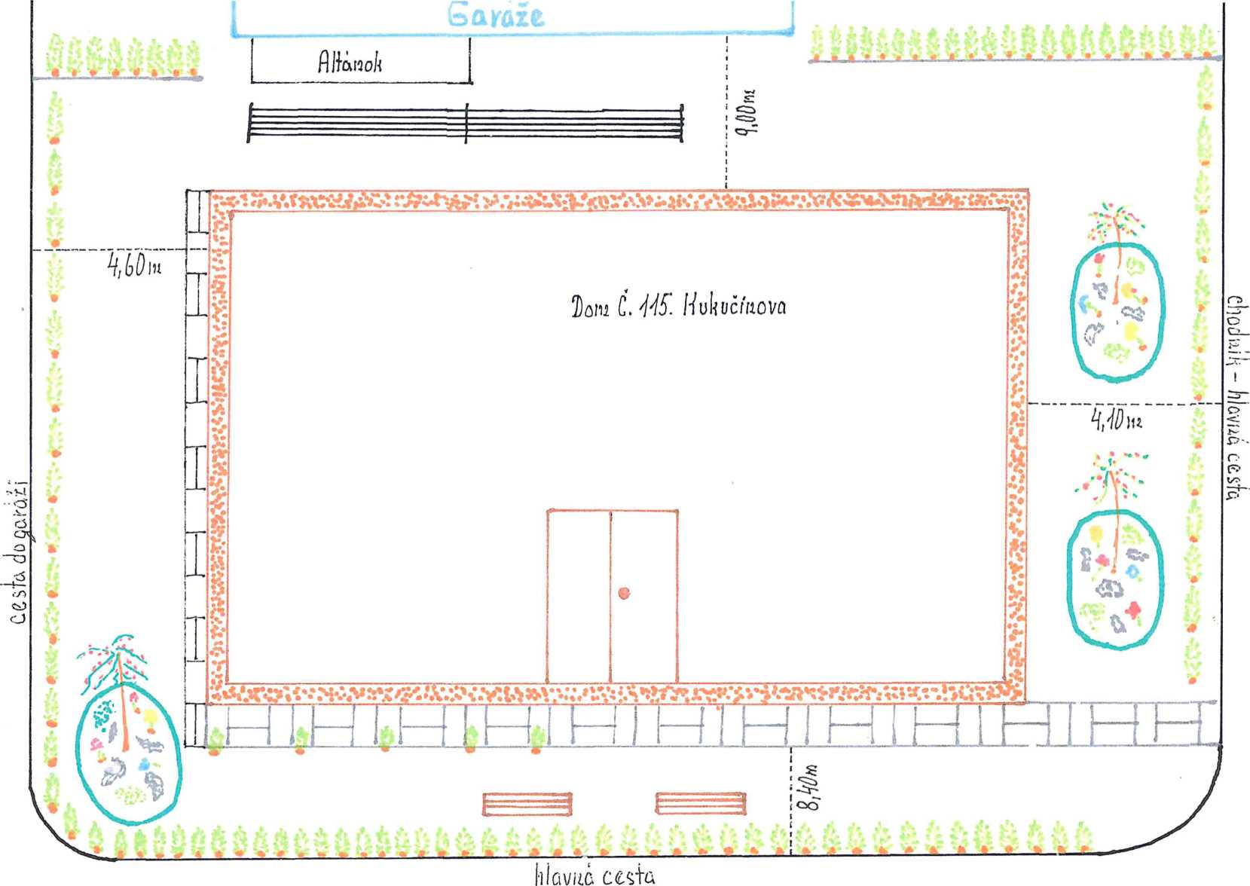

Slide 6
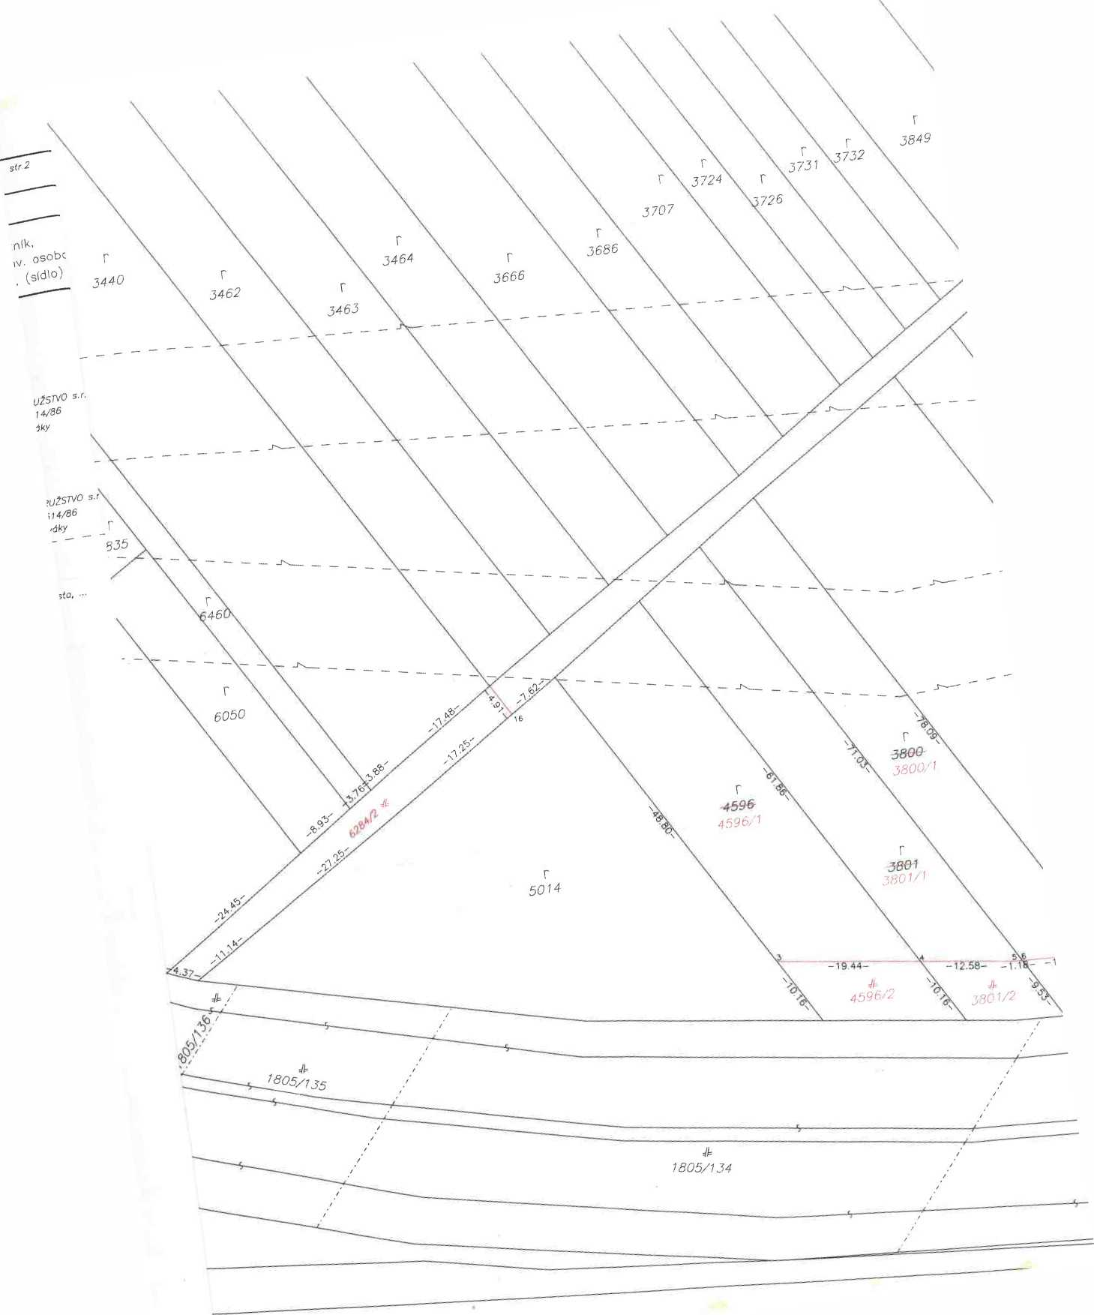

Slide 7
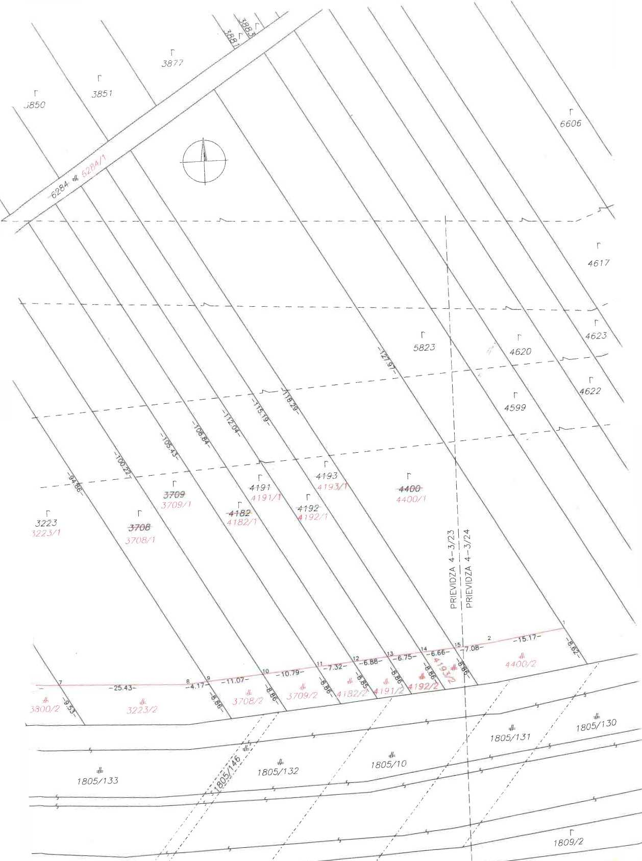
Tsöä/TsT
809/16 r

Slide 8
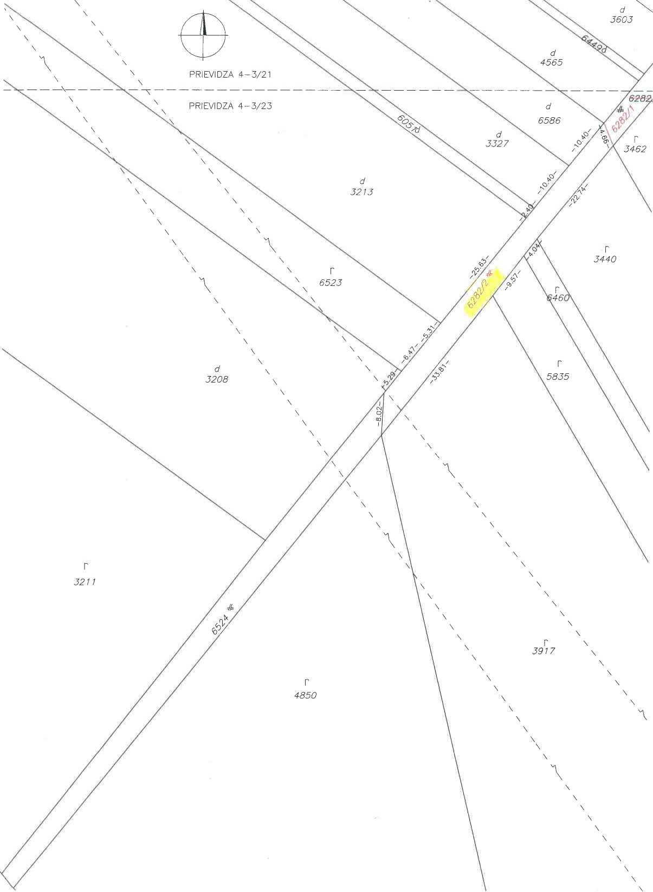
\
d
3281

Slide 9
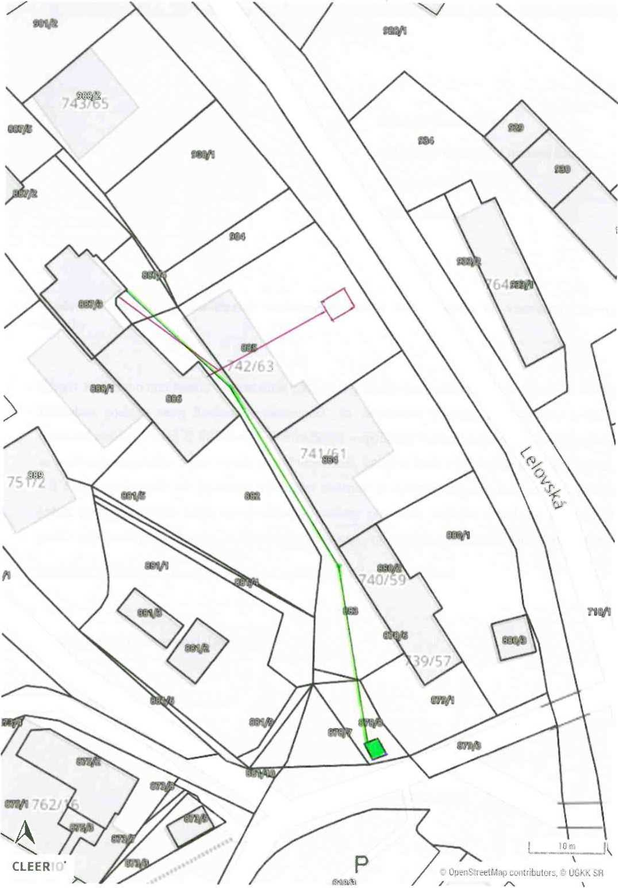
12. 8. 2018
Tlač
1/1

Slide 10
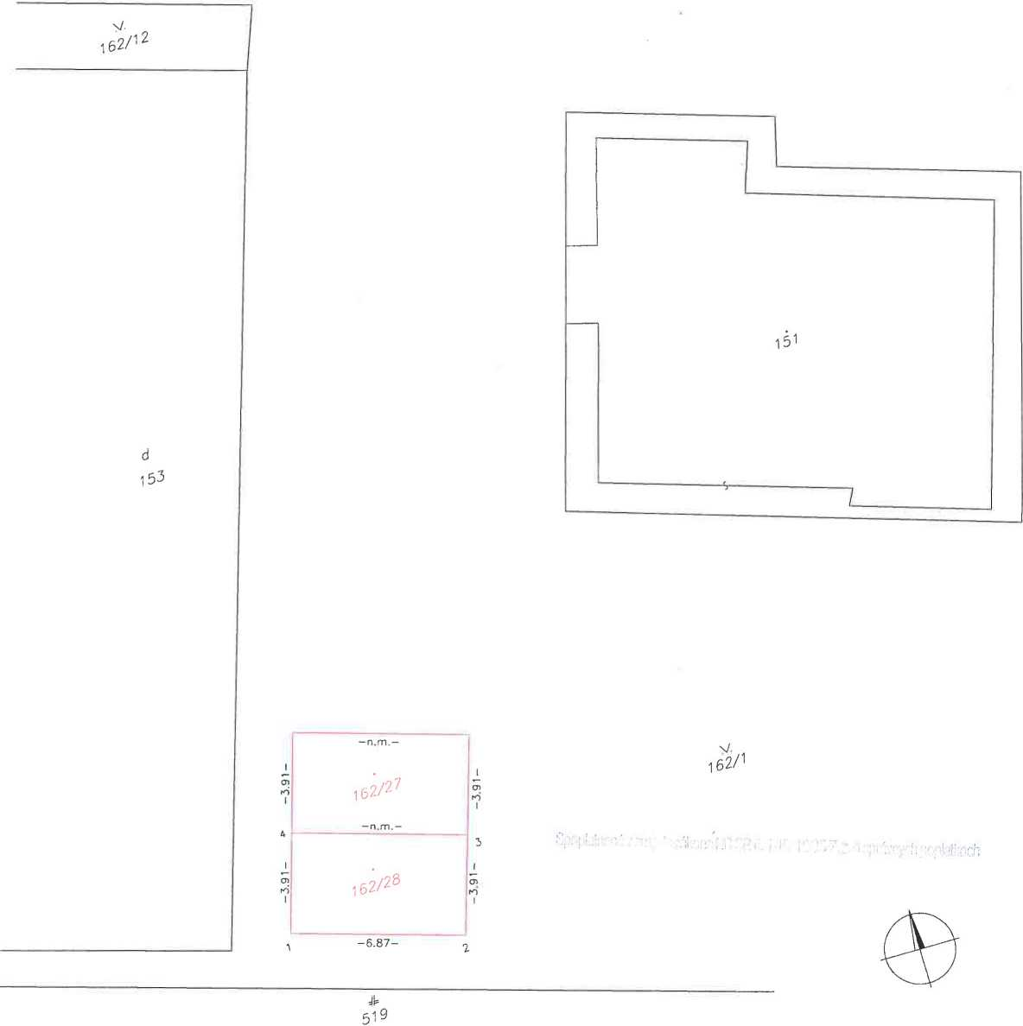
Geometrický plán je podkladom na právne úkony, keď údaje doterajšieho stavu výkazu výmer sú zhodné s údajmi platných výpisov z katastra nehnuteľností
Vyhotovitef GEOSLUŽBA PRIEVIDZA, s.r.o. M.Mišíka 19A PRIEVIDZA 97101 ičO: 36 312 461 | Kraj Trenčiansky |  |  |  | Okres Prievidza |  | Obec NOVÁKY
 | Kat. územie Nováky |  |  |  | Číslo plánu 509/2017 |  | Mapový list Č Prievidza 5—5/4
 | GEOMETRICKÝ PLÁN ^{n0} garáže - p. č. 162/27 a 162/28
Vyhotovil |  | AutSrteačne overil _____ |  |  |  | Úradne overil ^ r Meno:
Dňa: Meno: 21.11. 2017 fng. Jana Námesná |  | Dňa: _¿»SPP* |  | Mene- ing. Dušan Kohút |  | ^{D}"": - 5 DEC. 201? “*
Nové hranice boli v prírode označené múrom Záznam podrobného merania (meračský náčrt) č. 2154 Súradnice bodov označených Číslami a ostatné meračské údaje sú uložené vo všeobecnej dokumentácii |  | Náležitostarrííj¹ o p/a&nos n J« mi | odU Ž | J ziíť-^ | ír> ÍT ló predpisdiňn: /M | Úradne overené podto § ¡S zákona NR SR Č. 215/1995 Z.z. o geodézii a kartografii fiultp X. Q / Pečiatka o podpis
t.č. 6.50 - 1997

Slide 11
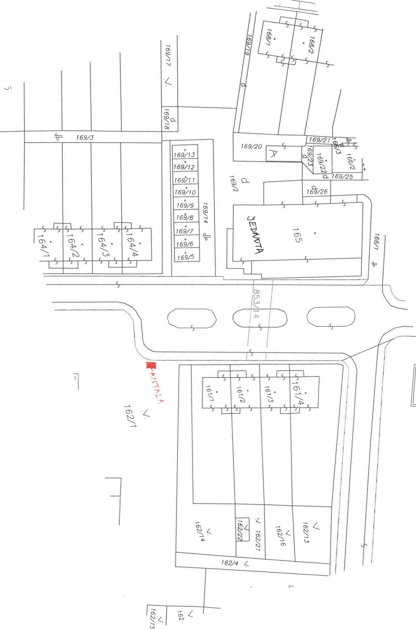
145/2

Slide 12
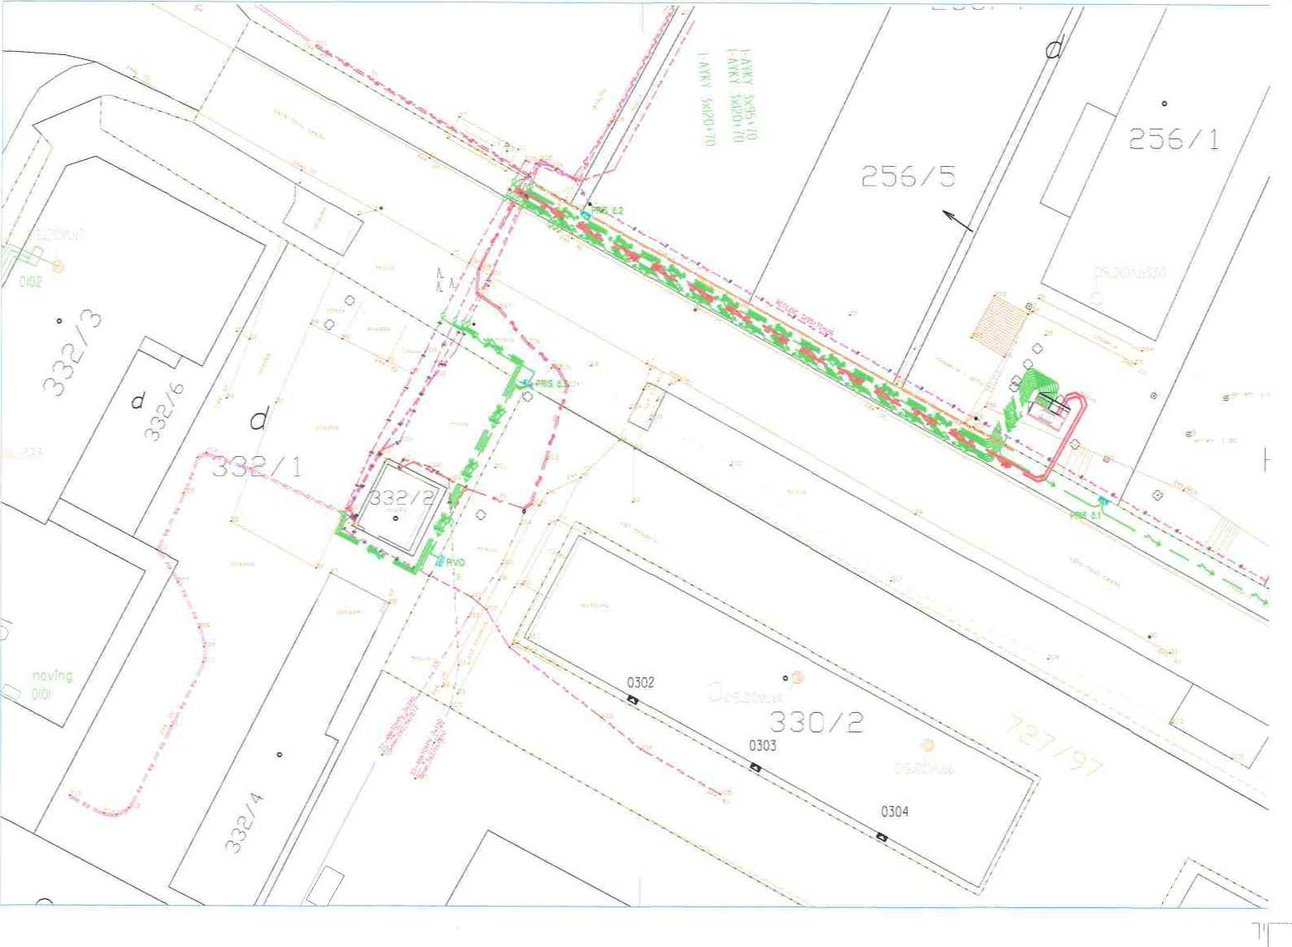
j,L

Slide 13
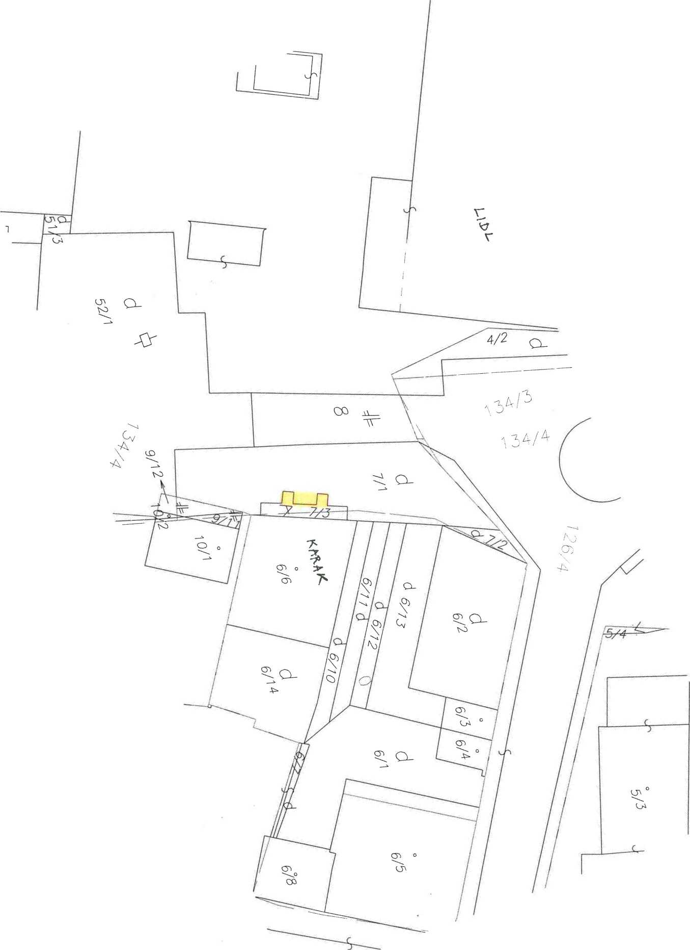
'S

